Slide 1

ỦY BAN NHÂN DÂN PHƯỜNG PHÚC LỢI
TRƯỜNG MẦM NON HOA SỮA
LĨNH VỰC PHÁT TRIỂN THẨM MỸ
Đề tài: NDTT: Dạy hát “Đố bạn”
NDKH: Nghe hát “Con cò”
Trò chơi “Ai nhanh hơn”
Lứa tuổi: Mẫu giáo bé 3-4 tuổi
Giáo viên: Bùi Thị Hoa

Slide 2

PHẦN 2
Tài năng của bé

Slide 3



Slide 4
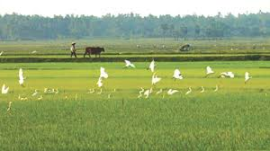

Slide 5
Trò chơi
“Ai nhanh hơn”

Slide 6


Slide 7





